Slide 1
Бизнес интелигентни системи
доц. д-р Атанасова, 2018 г.

Slide 2
Текущият контрол се формира от една самостоятелно разработена курсова работа за невронни мрежи- 20 т. и задача на QlikView - 20 т.

Slide 3
Бизнес интелигентност (Business Intelligence)
общ термин, който включва приложения, инфраструктура и инструменти, както и най-добрите практики, които позволяват достъп и анализ на информация за подобряване на управленските решения (http://www.gartner.com/it-glossary/business-intelligence-bi/).

Slide 4
Приета е и следната дефиниция:
БИ това е изкуството за познаване и печелене на бизнес предимство от данните
(http://fbm.uni-ruse.bg/d/im/White_Paper_2007_Bg.pdf).

Slide 5
В зависимост от това дали информацията има структура и ясен модел, тя може да бъде:
структурирана;
полуструктурирана;
неструктурирана.

Slide 6
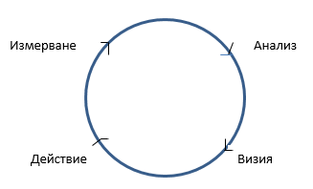
Цикъл на БИ

Slide 7
Контекстна независимост
Мъдрост
Знания
Информация
Данни
Разбиране
[ Neil Fleming ]

Slide 8
Solomon Negash от Kennesaw State University и Paul Gray от Claremont Graduate University предлагат следното определенине за БИС:
“БИС извършват събиране и съхранение на данни, и управление на знания с помощта на аналитични средства, с цел да се представи сложна и важна за бизнеса информация, необходима за планиране и взимане на управленски решения.”

Slide 9
Предшественици на БИС са:
изпълнителски информационни системи (Executive Information Systems);
on-line аналитичната обработка на данни (On-line analytical processing- OLAP);
системи за поддръжка на решенията (Decision Support Systems);
управленски информационни системи (Маnagement Information Systems);
навигационни табла с резултати (dashboards);
ключови индикатори за изпълнението (key performance indicators- KPI);
карти с резултати (scorecards).

Slide 10
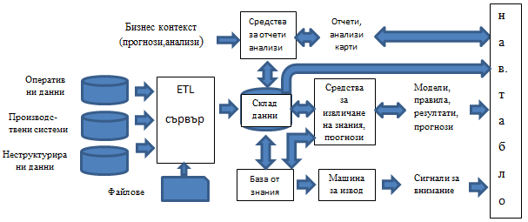
Фиг. Обща схема на БИС

Slide 11
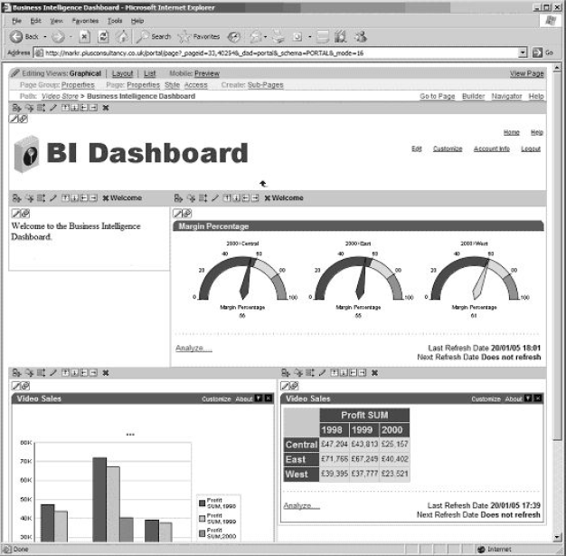
Фиг. Примерен екран на навигационно табло

Slide 12
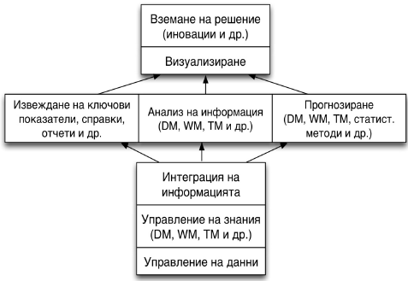
Фиг. Йерархия на базовите функции на БИС

Slide 13
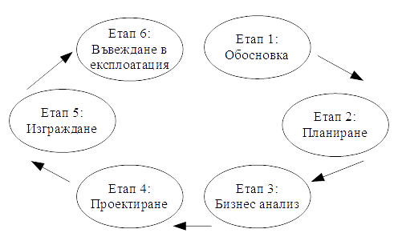
Етапи в изграждането на БИС

Slide 14
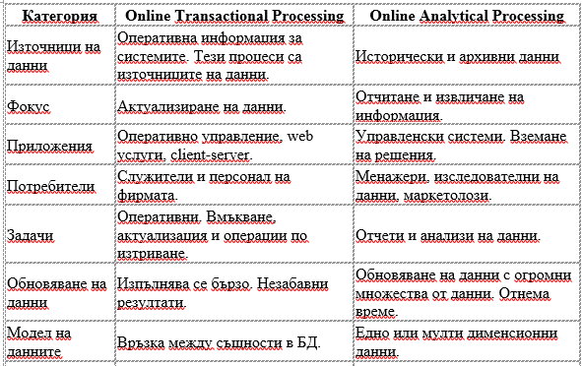

Slide 15
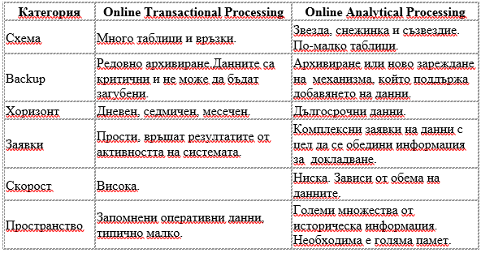

Slide 16
Tри архитектури OLAP сървъри:
MOLAP (Мultidimensional OLAP);
ROLAP (Relational OLAP);
HOLAP (Hybrid OLAP).
Други варианти на архитектури са:
Web OLAP;
DOLAP.

Slide 17
Основните OLAP операции над данните са:
Обединяване (roll-up)- увеличаване на нивото на обобщаване;
Детайлизиране (drill-down)- намаляване на нивото на обобщаване или увеличаване на подробностите;
Създаване на „резени“ и „зарове“ (slice and dice).
Филтриране (filtering)- извеждане на данни, които отговарят на определено условие.
Пренасочване (pivot) на многомерния изглед на данните.

Slide 18
Особености на неструктурираните задачи (Newell):
нямат алгоритмично решение;
величините, с които се оперира не могат да се зададат в числова форма;
величините са нееднозначни, непълни и противоречиви и динамично се променят;
целите не могат да се изразят чрез точна целева функция.

Slide 19
Data Mining
Определение: процес на идентифициране в данните на по-рано неизвестни, нетривиални, практически полезни и достъпни интерпретации на знания, необходими за вземане на решения в различни сфери на човешка дейност“(Gr. Piatetsky-Shapiro).

Slide 20
Data Mining
Целта е извличане на знания (зависимости) от огромно количество информация
В този смисъл се използват и понятията:
Интелигентен анализ на данни;
Кnowledge Еxtraction;
- Knowledge Discovery in Databases. (KDD) понякога се използва като синоним.

Slide 21
Основни видове скали
Номинална;
Рангова (ординална);
Интервална;
Относителна
Дихотомична.

Slide 22
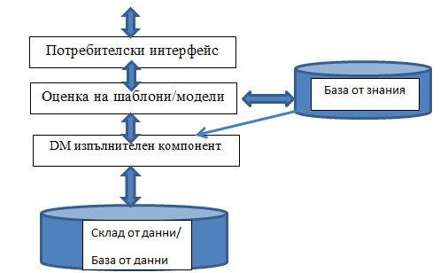
Фиг. Схема на типична DМ система

Slide 23
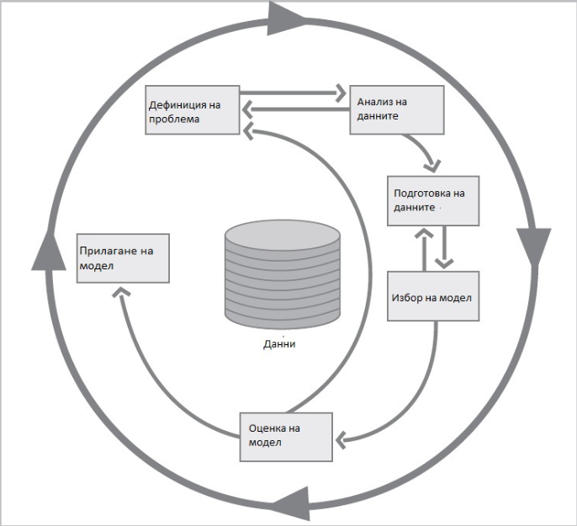
Фиг.5.2. Етапи на процеса DM

Slide 24
Извличане на знания от уеб източници (Web Mining)
Web content mining
Web structure mining
Web usage mining

Slide 26
Теорема за произведение на вероятностите
Р(А /\ B)
Р(А⎜В) = ------------------ , за P(B)>0
P(B)
Р(А /\ B) = Р(А⎜B) P(B)= Р(В⎜А) P(А)
Правило на Bayes
Р(А⎜B) P(B)
Р(В⎜А) = ----------------
Р(А)

Slide 27
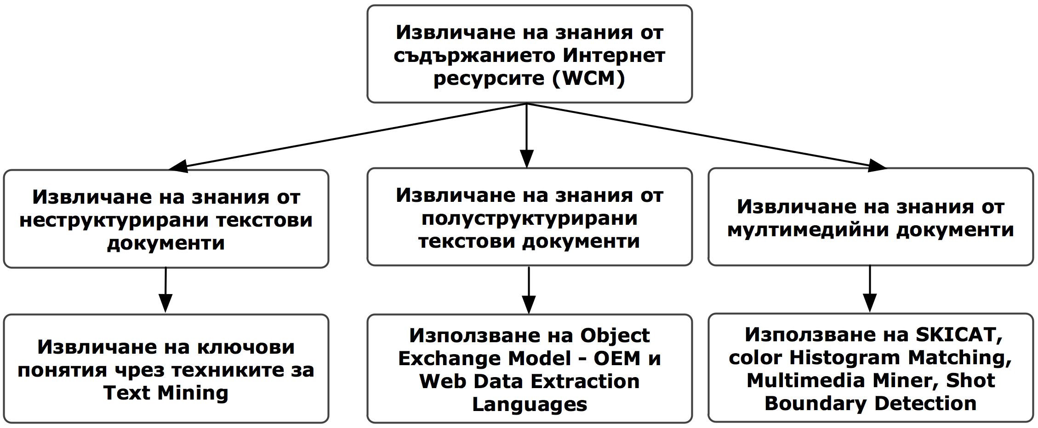

Slide 28
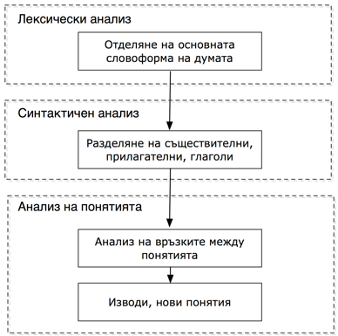

Slide 29
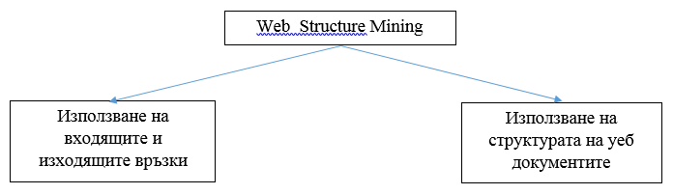

Slide 30
Aлгоритми за WSM
Page Rank
HITS (Hyperlink- Induced Topic Search)

Slide 31
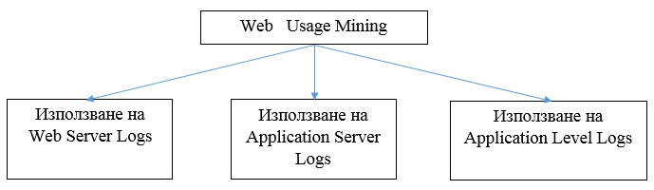

Slide 32
Стандарти за обмен на DM модели
CRISP- DM (Cross Industry Standard Process for DM)
PMML (Predictive Model Markup Language)
CWM-DM (Common Warehouse Model for DM)

Slide 34
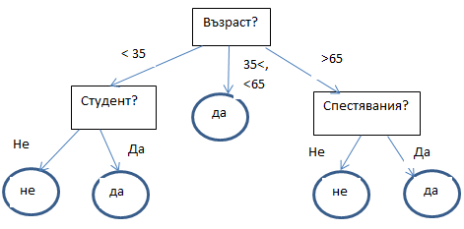

Slide 35
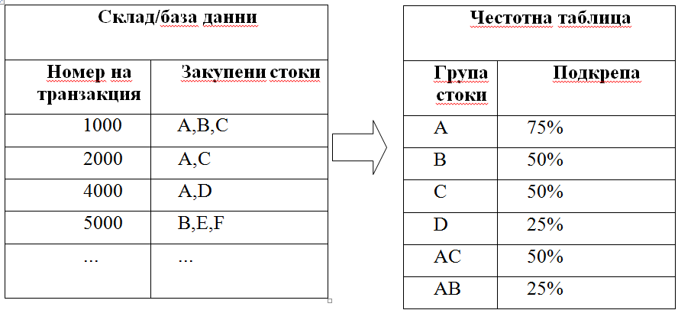

Slide 36
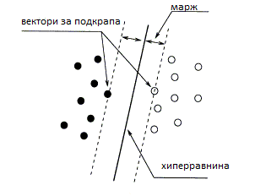

Slide 37
Най- ярък прототип на суперневрокомпютър е системата за обработка на аерокосмически изображения, разработена по програмата “Силиконов мозък” в САЩ. Обявената производителност на суперневрокомпютъра е 80 по 10¹⁵ операции с плаваща точка за 1 сек. при физически обем, равен на обема на човешкия мозък и потребявана мощност 20 вата.
Невронни мрежи

Slide 38
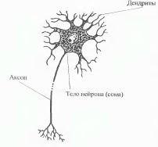
Схема на биологичен неврон
Дендрити
Аксон
Тяло на неврона (сома)

Slide 39
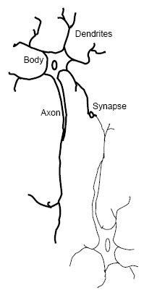

Slide 40
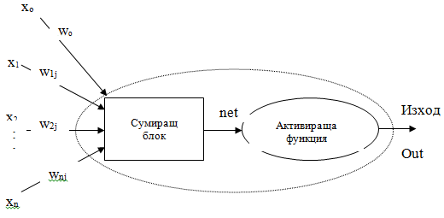
Фиг. Модел на изкуствен неврон (McCulloch, Pitts)

Slide 41
Основни изчисления:
net= ∑(x_{i}w_{ij}), за i – номер на вх. сигнал
j- номер на получ.неврон
Оut = f(net)

Slide 43
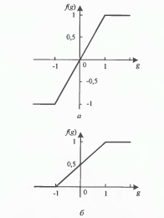
Симетрична и смесена линейна функция

Slide 44
Прагова активираща функция
Out = -1 или 0, ако net< 0 или net=0
1, ако net >0

Slide 45
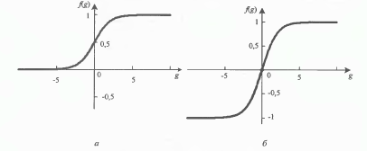
Смесена и симетрична сигмоидна функция
net
net
1
1+ е ^{-net}
Out=
1 - e^{-net}
1+ е ^{-net}
Out =

Slide 46
Многослойни НМ

Slide 47
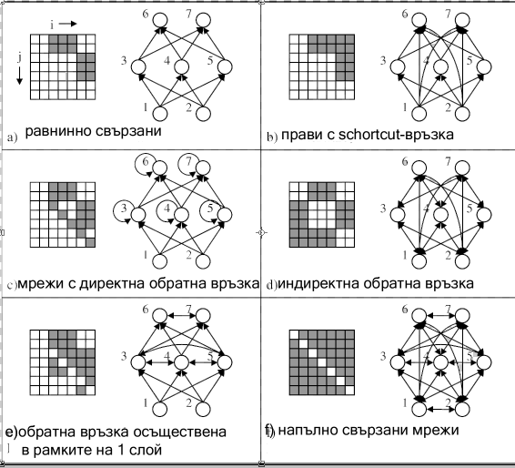

Slide 48
Мрежа на Hopfield

Slide 49
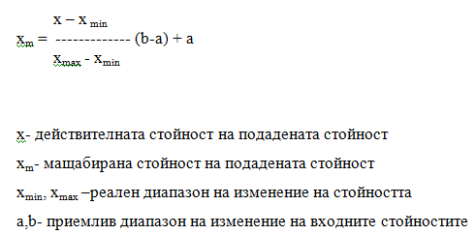
Методи за предварителна обработка на данните

Slide 50
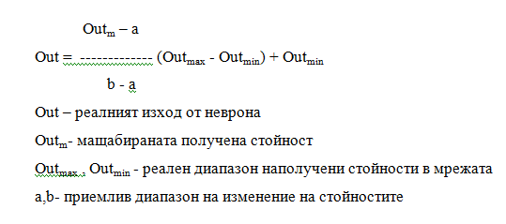

Slide 51
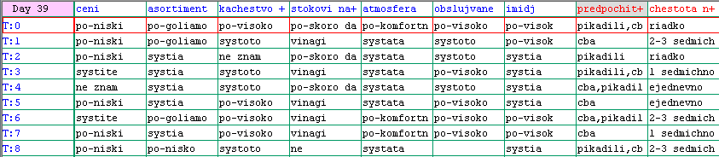

Slide 52
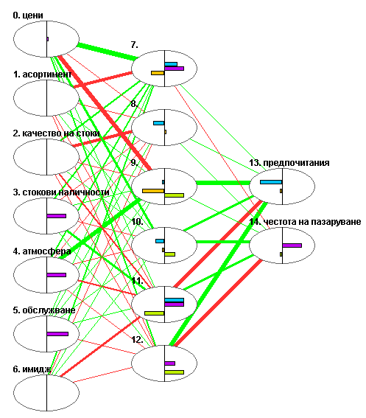

Slide 53
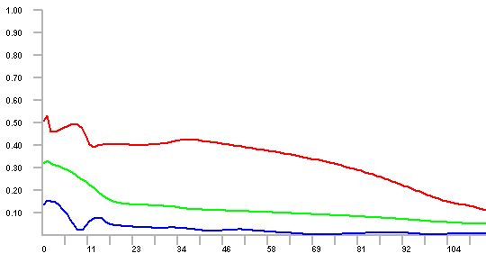

Slide 54
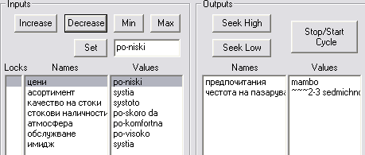
Заявка към обучената невронна мрежа

Slide 55
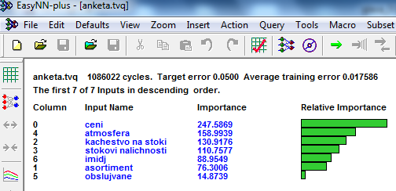

Slide 56
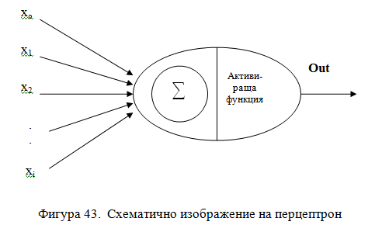

Slide 57
Линейно отделима задача
вход 2
(0,1)
(1,1)
(0,0) (1,0)
вход 1
Линейна отделимост на функцията AND

Slide 58
Вход 1 | Вход 2 | Вход 1 XOR Вход 2
0 | 0 | 0
0 | 1 | 1
1 | 0 | 1
1 | 1 | 0
Вход 2
Вход 1
Линейна неотделимост на функция XOR

Slide 59
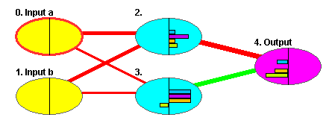
Перцептрон с междинен слой за реализация на XOR

Slide 60
Алгоритъм с обратно разпространение на грешката (backpropagation)
Първи етап: Разпространение на сигналите от входа към изхода
Вхо-ден слой
Изходен слой
Скрит слой
Втори етап: Обратно разпространение на грешката

Slide 62
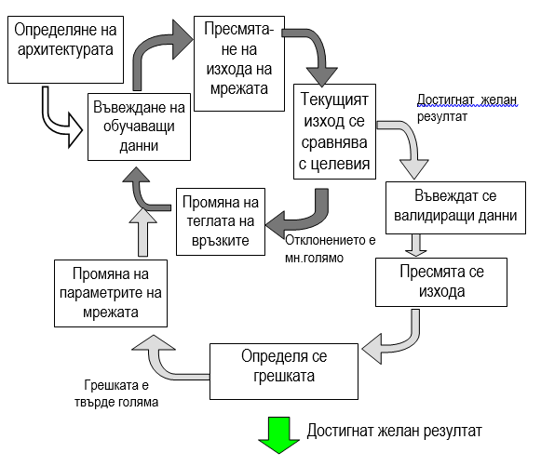

Slide 63
 | 1 | 2 | 3 | 4 | 5 | 6 | 7
1
2
3
4
5
6
7
8
9

Slide 64
 | 1 | 2 | 3 | 4 | 5 | 6 | 7
1
2
3
4
5
6
7
8
9

Slide 65
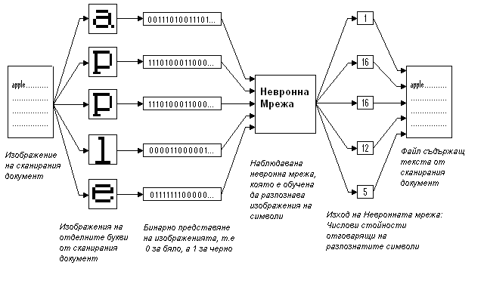

Slide 66
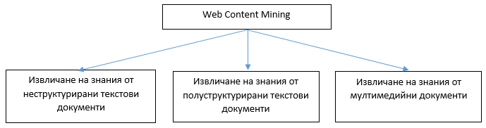

Slide 69
Фиг. Етапи в създаването на БИС

Slide 71
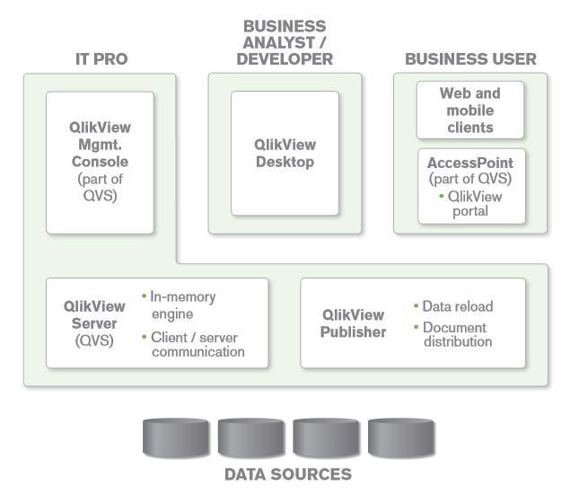
Фиг.4.1. Платформа на QlikView

Slide 72
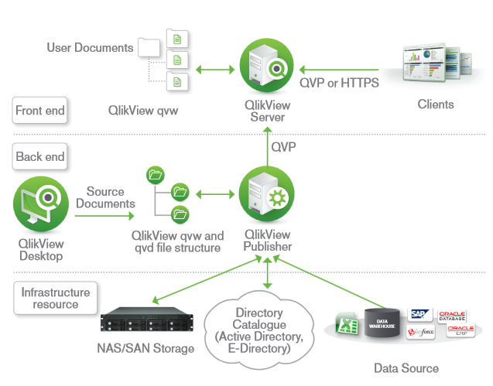
Фиг. 4.2. Архитектурна схема на QlikView

Slide 73
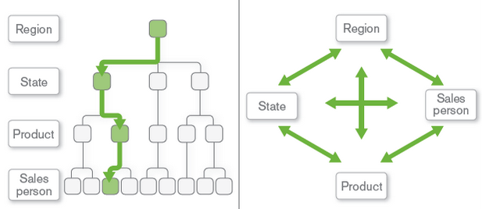
Tрадиционна технология Aсоциативна технология
Фиг.4.3. Сравнение на разположението на информационните хранилища при традиционната и асоциативна технология

Slide 74
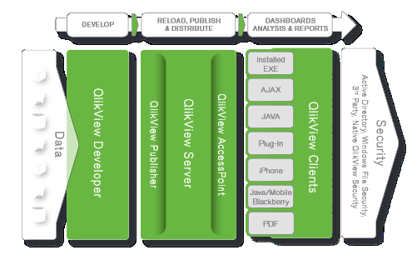
Фиг. 4.5. Общ поглед върху платформата

